Slide 1
Педагогическая профессия и ее роль в современном обществе
Подготовила:
педагог доп. образования
I кв. категории
Блошенко Л.В.
Братск, 2014

Slide 2
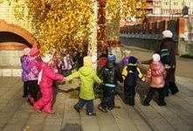
Возникновение и развитие педагогической профессии;
Социальная значимость профессии педагога;
Педагогическая деятельность, ее аспекты, содержание (функции).

Slide 3
Профессия
Это деятельность, посредством которой человек участвует в жизни общества, которая служит ему источником материальных средств к существованию и признается за профессию самосознанием данного лица.

Slide 4
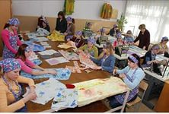
Педагогическая профессия
Это вид трудовой деятельности, являющийся источником к существованию специально подготовленных в педагогических учебных заведениях людей, содержанием и целью которой является, создание условий для становления и развития личности другого человека.

Slide 5
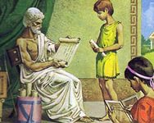
Возникновение и развитие педагогической профессии
Профессия педагога - это одна из древнейших и почетных в истории человечества. Однако определить точные сроки ее появления не представляется возможным.
Слово «педагог» возникло в Древней Греции. В состоятельных семьях раб следил за ребенком, и его поведением, охранял от разного рода опасностей. Такого раба звали педагогом, что в буквальном переводе с греческого ( paidagogos) означает детоводитель.

Slide 6
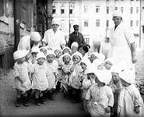
Позднее педагогами стали называть профессиональных воспитателей, а затем и преподавателей, учителей. В современном понимании учитель – это профессия, содержание которой являются обучение и воспитание.
Воспитатель дошкольного учреждения – одна из массовых современных педагогических профессий. Она возникла в 17 -18 веке, когда появились первые дошкольные учреждения.

Slide 7
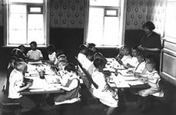
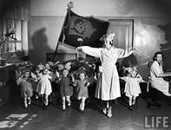
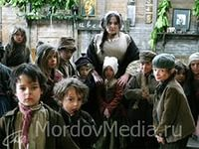
В Европе, в том числе и в России, такие учреждения первоначально предназначались для детей – сирот. Позже были учреждены благотворительные заведения в помощь семьям неимущих слоев общества ( «Убежища» во Франции, «Школы защиты детей» в Германии, ясли – приюты в России). Затем возникли частные платные детские учреждения, куда приходили играть и заниматься дети состоятельных родителей. Лица, которые осущствляли присмотр за детьми, проводили с ними игры, занятия, т.е. выполняли воспитательную работу, в разных странах именовались по-своему: нянями, руководительницами, учителями, наставницами, воспитателями.

Slide 8
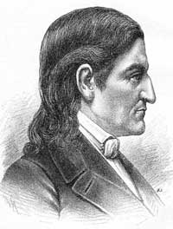
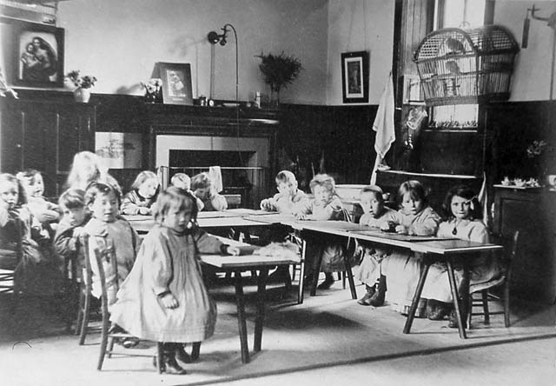
идеи Ф. Фребеля и разработанные им рекомендации по содержанию воспитательной работы с детьми.
В 1840г.Ф. Фребель (1782-1852), выдающийся немецкий педагог дал своему дошкольному заведению(год открытия-1837-й) в г. Бланкенбурге название детский сад. Однако новым было не только название дошкольного учреждения, но и его назначение, а именно: обучить матерей с помощью практического руководства и показа приемов правильному воспитанию детей. Идеи Ф. Фребеля и разработанные им рекомендации по содержанию воспитательной работы с детьми получили большое распространение в дошкольных учреждениях многих стран мира. Не составила исключение и Россия, где были организованы детские сады по системе Ф.Фребеля, а также курсы подготовки педагогов для работы в них. Воспитательниц, работавших во фребелевских детских садах, стали называть садовницами или «фребеличками».

Slide 9
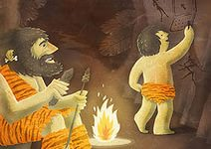
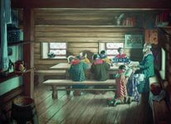
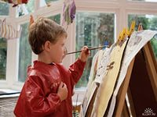
Этапы развития педагогической профессии
Допрофессиональный – эпоха первобытности, возникновение религии, разделение труда.
Условно профессиональный – эпоха рабовладения, средневековье.
Собственно профессиональный – эпоха индустриального общества.
Современный – эпоха постиндустриального общества.

Slide 10
Социальная значимость профессии педагога
Социальная значимость педагога
Развитие и формирование человека
Гуманизация и демократи
зация
Социокультурная ситуация
Духовное воспроизводство, сотворение личности

Slide 11
Педагогическая деятельность, ее аспекты, содержания (функции)
компоненты
мотив
предмет
Способы осуществления
цель
результат

Slide 12
Основные «орудия» педагогического труда
Голос (темп,громкость,выразительность
пластика
мимика
жесты

Slide 13
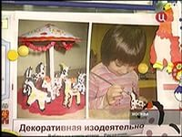
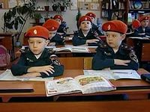
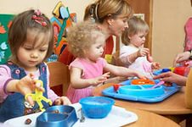
Педагог , трудясь в настоящем, «растит будущее»

Slide 14
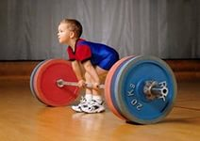
Важнейшие профессиональные функции педагога
Создание педагогических условий для успешного воспитания детей
Обеспечение охраны жизни, укрепления здоровья детей
Участвовать в педагогическом просвещении родителей
Регулировать и согласовывать воспитательные воздействия семьи и дошкольного учреждения
Рост профессионального мастерства

Slide 15
СПАСИБО ЗА ВНИМАНИЕ!

